Slide 1
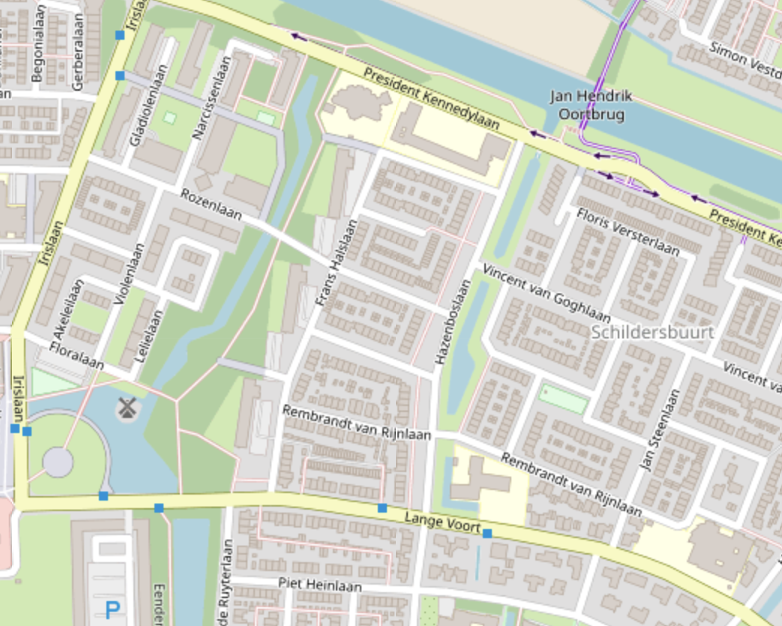

Project
Oudenhof Deelgebied A

Slide 2

Bewonersavond

Slide 3
Agenda bewonersavond
Plenaire presentatie
    de historie van het project en actuele stand van zaken;
    het vervolgproces om tot realisatie te komen;
    het voorlopig ontwerp
Informatietafels
    Tafel: werkzaamheden kabels en leidingen
    Tafel: werkzaamheden gemeente
    Tafel: participatie
    Scherm: Kansen voor klimaatmaatregelen op eigen terrein

Slide 4
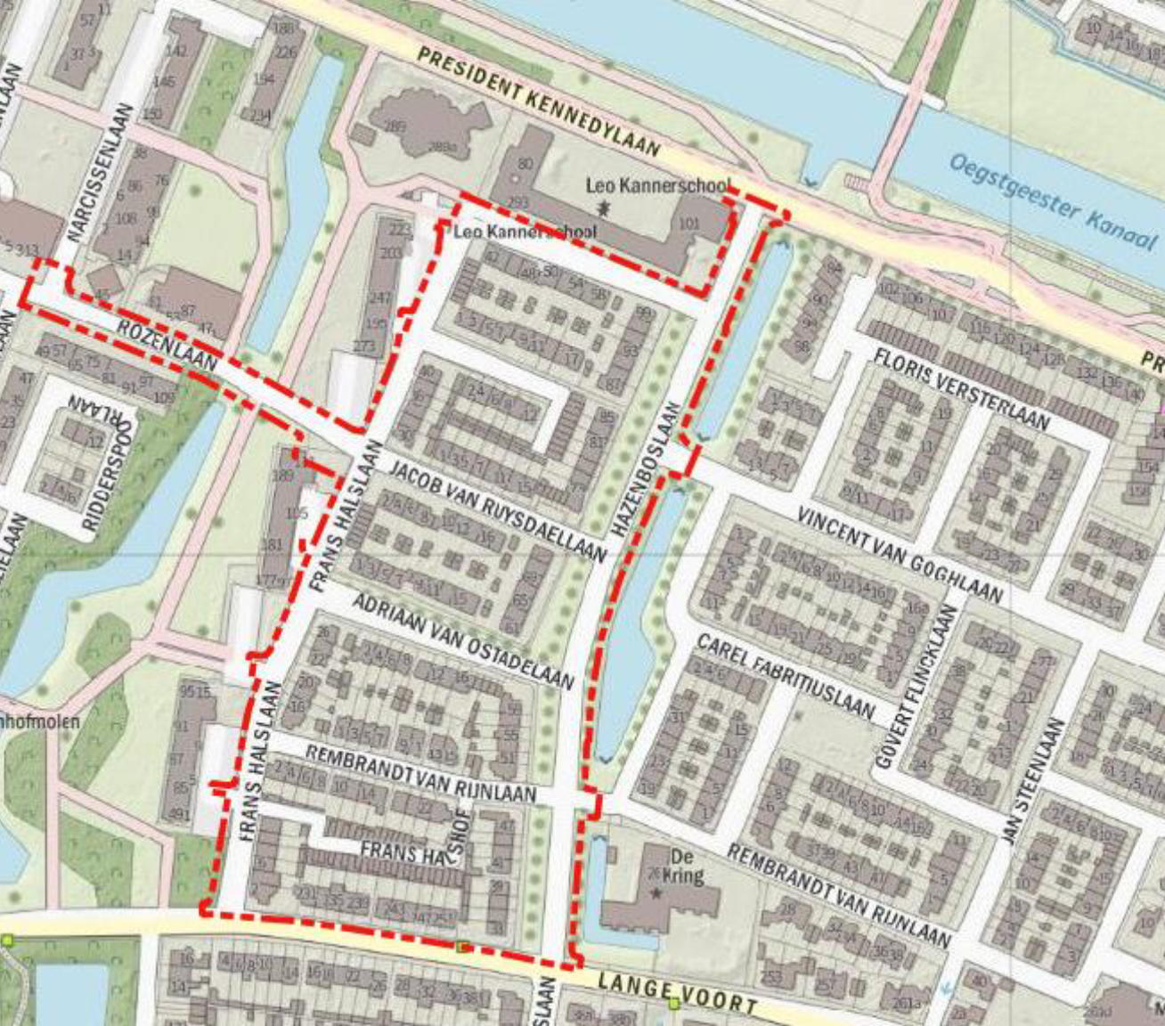
Een (her)introductie van het project
2020 start voorbereiding
2021 start uitvoer K&L
  Project stilgelegd
2022 herstart voorbereiding
  Eind mei 2022 beoogde uitvoer K&L

Slide 5
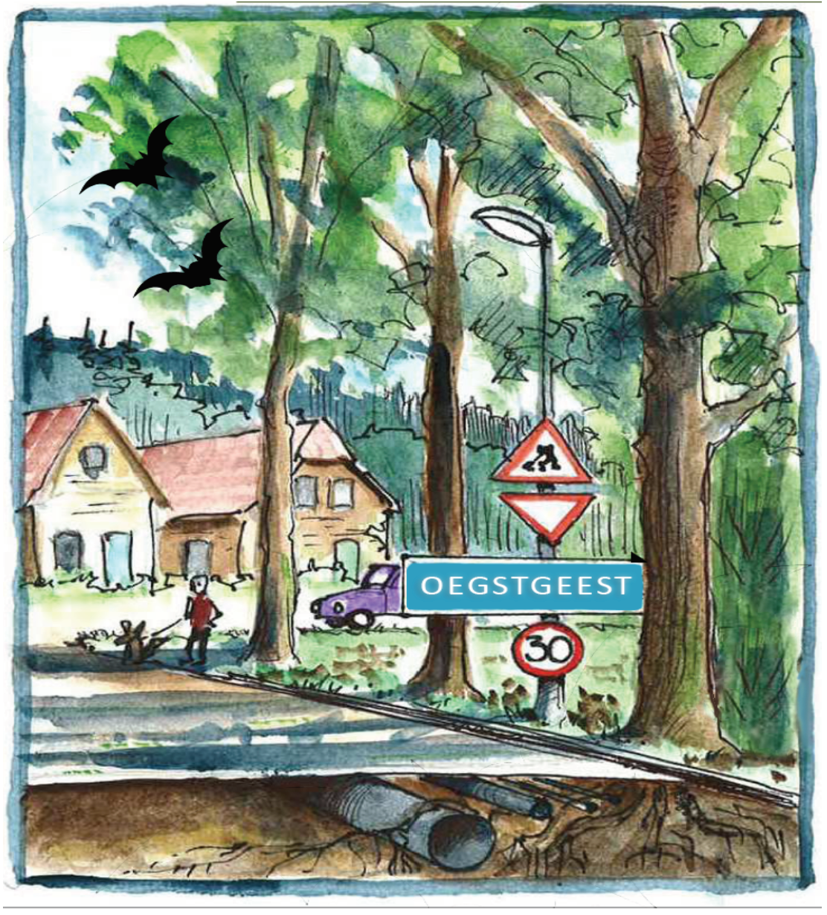
Waar hebben we het over?
Riool
Groen
Wegen
Verkeer
Verlichting
Meubilair
K&L
  Gas
  water

Slide 6
Doelstellingen
Een toekomstbestendig functioneel gescheiden rioolstelsel;
Een toekomstbestendige groenstructuur;
Een toekomstbestendige ondergrondse infrastructuur;
Een versterkte ruimtelijke kwaliteit van het gehele projectgebied.

Slide 7
Wat gaat er gebeuren?
Deel van de bomen in de Pieter Molijnlaan, Jacob van Ruysdaellaan, Adriaan van Ostadelaan en Rembrandt van Rijnlaan worden gekapt
Nieuwe gas- en waterleiding worden aangelegd, oude leidingen worden verwijderd
Nieuwe riolering (gescheiden stelsel) wordt aangelegd, oude riolering wordt verwijderd
Straat wordt ingericht conform kwaliteitsboek Oegstgeest (bestrating, verlichting, meubilair)
Bomen worden geplant, groen wordt aangelegd

Slide 8
Kabels en leidingen
leidingen kunnen gemaakt zijn van verschillende materialen.
  Tegenwoordig zijn ze onder andere van staal en kunststof.
  Vroeger werd voor het aanleggen van gasleidingen in de bodem vaak gebruikt gemaakt van leidingen van grijs gietijzer of asbestcement
In uitzonderlijke gevallen kunnen er op lange termijn lekken in deze leidingen ontstaan
  Om deze reden vervangt Liander de komende jaren dit soort door leidingen van ander materiaal (kunststof of staal).

Slide 9
Gescheiden rioolstelsel
Oud rioolstelsel (dateert uit jaren ‘60/’70)
We leggen een gescheiden riool aan. Vuil afvalwater en schoner regenwater blijven dan apart. De rioolwaterzuivering wordt dan niet belast met grote hoeveelheden regenwater, waardoor het afvalwater beter schoongemaakt wordt. Het regenwater kan zo vertraagd worden afgevoerd naar waterlopen in de buurt.

Slide 10
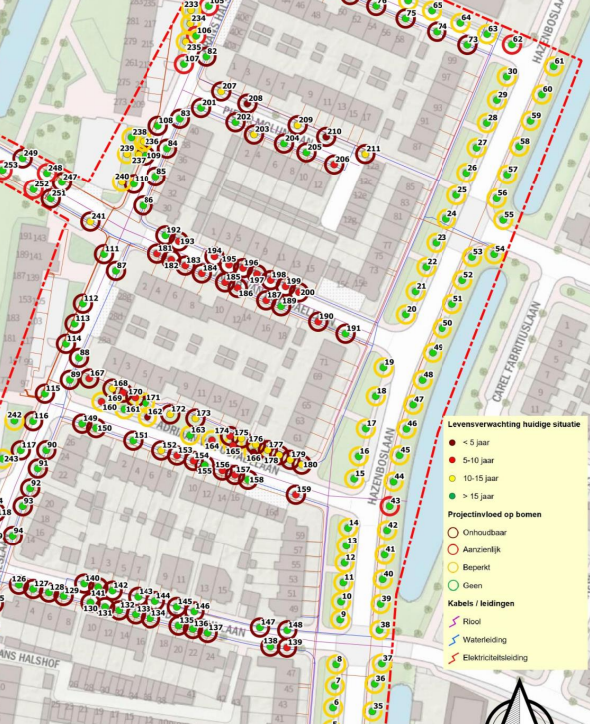
Bomen
Boom effect analyse (noodzaak)
  Raakvlak met de werkzaamheden
  Restlevensduur
Quick scan Flora & Fauna

Slide 11
Bomen
Beplanting in trottoir aan weerszijden van de weg.
De meeste bomen vertonen tekenen van een teruglopende conditie en levensverwachting.
De te vervangen water- en gasleidingen lopen in het trottoir vlak langs de bomen.
Conclusie: Beperkt/Geen van de bomen is inpasbaar omdat bij het vervangen van de water- en gasleidingen de wortelkluiten ernstig beschadigd zullen raken.

Slide 12
Waarom doen we het samen?
Werk met Werk maken
  Hinder beperken
  Efficiënt omspringen met maatschappelijke middelen
  Één project voor de buitenwereld

Slide 13
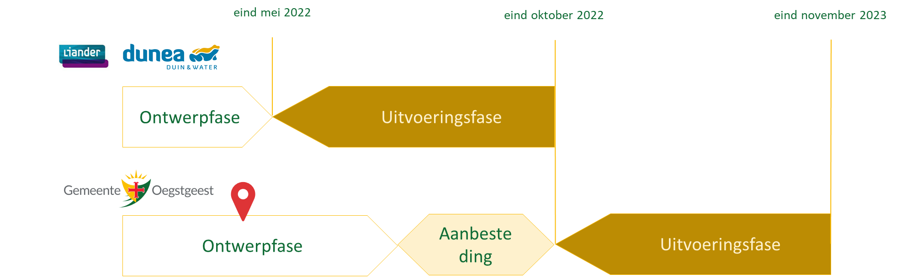
Hoe verhouden de werkzaamheden zich tot elkaar?

Slide 14
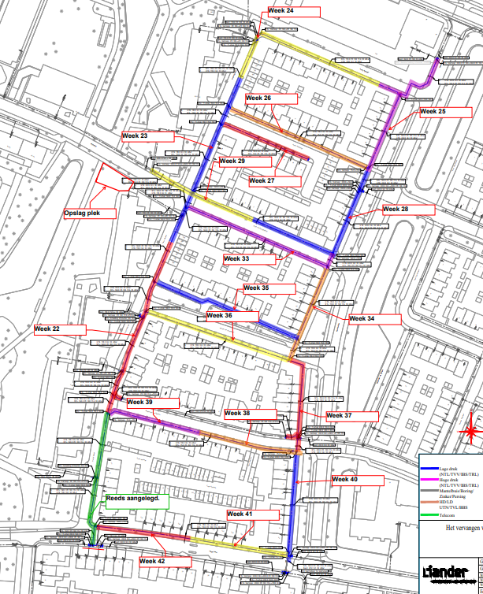
Planning K&L

Slide 15
Uitvoeringsplan K&L
Frans Halslaan (week 22, week 23, week 24)
Pieter Molijnlaan (week 26, week 27)
Jacob van Ruysdaellaan (week 29, week 33)
Adriaan van Ostadelaan (week 35, week 36)
Rembrandt van Rijnlaan (week 38, week 39)
Hazenboslaan (week 25, week 28, week 34, week 37, week 40)
Langevoort (week 41, week 42)

Slide 16
Beperken van de hinder
Werkzaamheden worden gefaseerd uitgevoerd
Verkeersroute door de wijk op basis van gefaseerd bebordingsplan
Afleverplek materialen op de Rozenlaan.
Bomenplan voor de te behouden bomen
De “sleuf” zal na de werkzaamheden gelijk weer gedicht worden. In de weekenden is alles dicht.
De weersvoorspellingen worden in de gaten gehouden, bij harde stormwind wordt er niet gewerkt.

Slide 17
Planning Gemeente
Ontwerpfase tot eind juni
Aanbesteding van gemeentelijke werkzaamheden in juli
Gunning aan de aannemer na de bouwvakantie
Start uitvoering Q4 2022

Slide 18
Voorlopig ontwerp (VO)
Referentie ontwerp
  Vragen/verbeterpunten/input
  Review
Definitief ontwerp

Slide 19
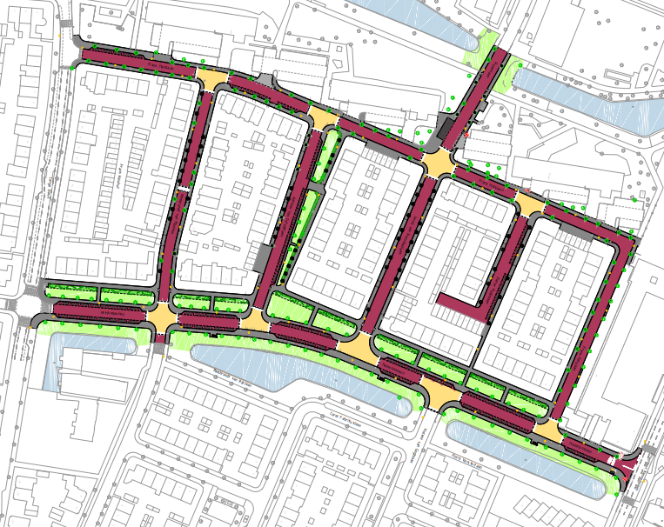
VO

Slide 20
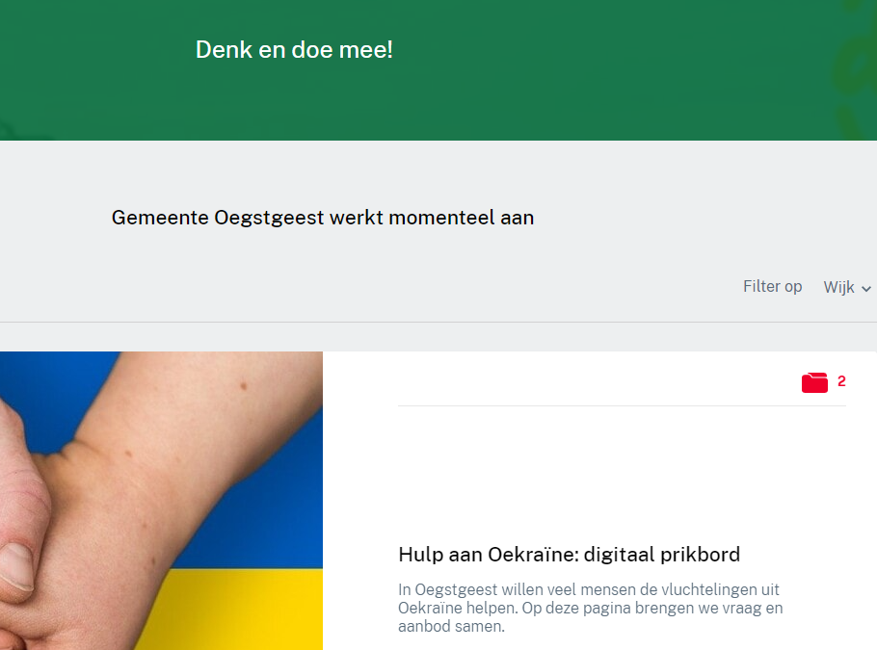
Communicatie
Bewonersavond
Bewonersbrieven
Participatieplatform
Doemee.Oegstgeest

Slide 21
Informatie tafels
Tafel 3
Participatie
Tafel 1
Werkzaamheden kabels en leidingen
Tafel 2
Werkzaamheden gemeente
Scherm
Kansen voor klimaatmaatregelen op eigen terrein

Slide 22
Project
Oudenhof Deelgebied A

Slide 23
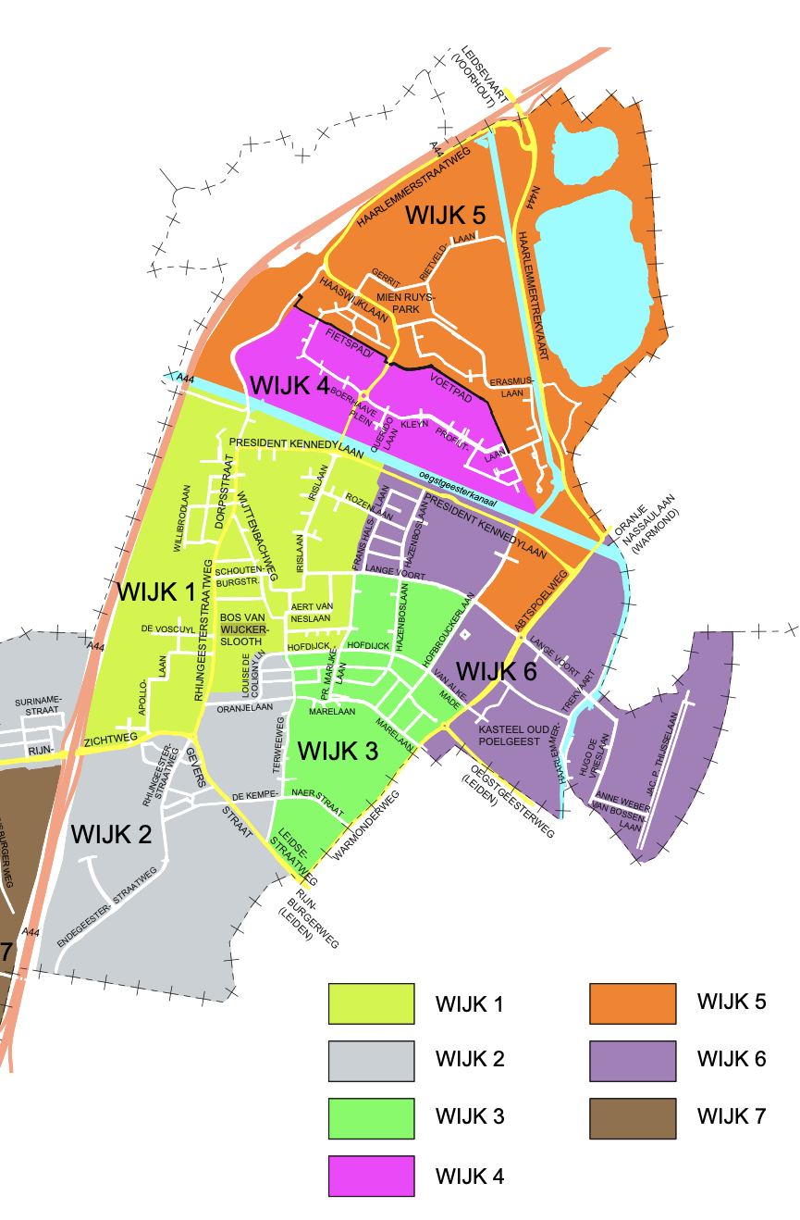
Afval ophaaldiensten
Afval ophaaldiensten – WIJK 6
Maandag (groene container) & Vrijdag (grijze of bruine)
  Vrijdag Even weken: Grijs
  Vrijdag Oneven weken: Bruin

Slide 24
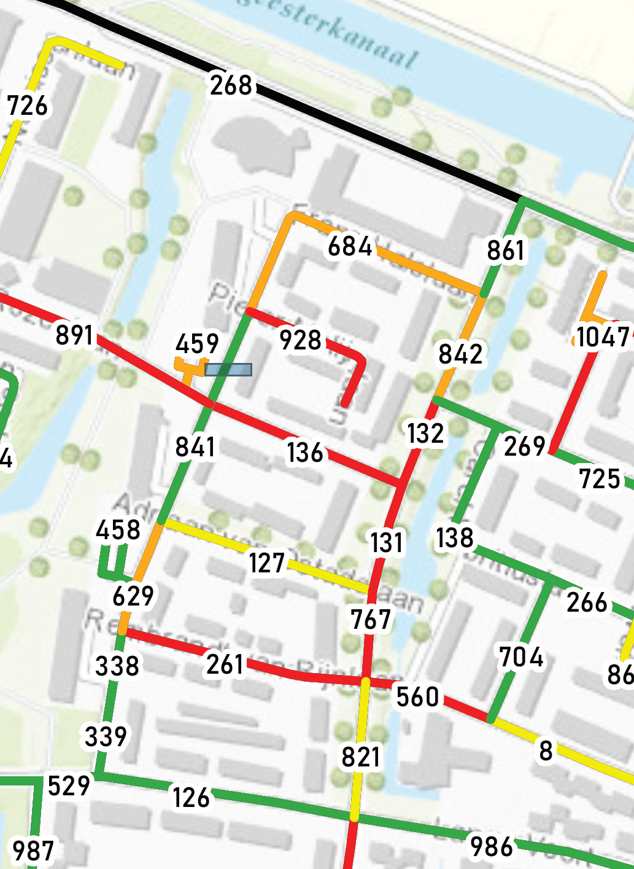
Parkeerbalans
Groen < 75%
Geel 75-85%
Oranje 85-95%
Rood > 95%
Sommige secties zijn druk(ker)
Andere secties (binnen over het algemeen redelijke loopafstand)
bieden nog ruimte

Slide 25
Bodem
De grond bestaat uit zand met in de diepere lagen klei en/of zand. Tot circa 1,5 m-mv bevindt zich opgebracht zand met daaronder klei en veen als oorspronkelijke bodem. Plaatselijk zijn zwakke bijmengingen met baksteen en resten sintels aangetroffen. Zeer plaatselijk zijn resten slib in de kleilaag aangetroffen. De sliblaag duidt mogelijk op een voormalige sloot. Vanuit het milieuhygiënisch vooronderzoek was dit niet bekend. Visueel is geen asbest verdacht materiaal waargenomen.
Op basis van de analyse- en toetsingsresultaten is de grond licht verontreinigd met lood, PCB, molybdeen, kobalt, nikkel en minerale olie. De lichte verhoging met minerale olie kan worden veroorzaakt door humus- en fulvozuren. Er is geen sprake van een verontreiniging.
Aan het bemonsterde grondwater zijn geen afwijkingen waargenomen die kunnen duiden op een eventuele bodemverontreiniging. De gemeten waarden voor de zuurgraad, het elektrisch geleidingsvermogen en de troebelheid duiden niet op een eventuele verontreiniging van het grondwater.

Slide 26
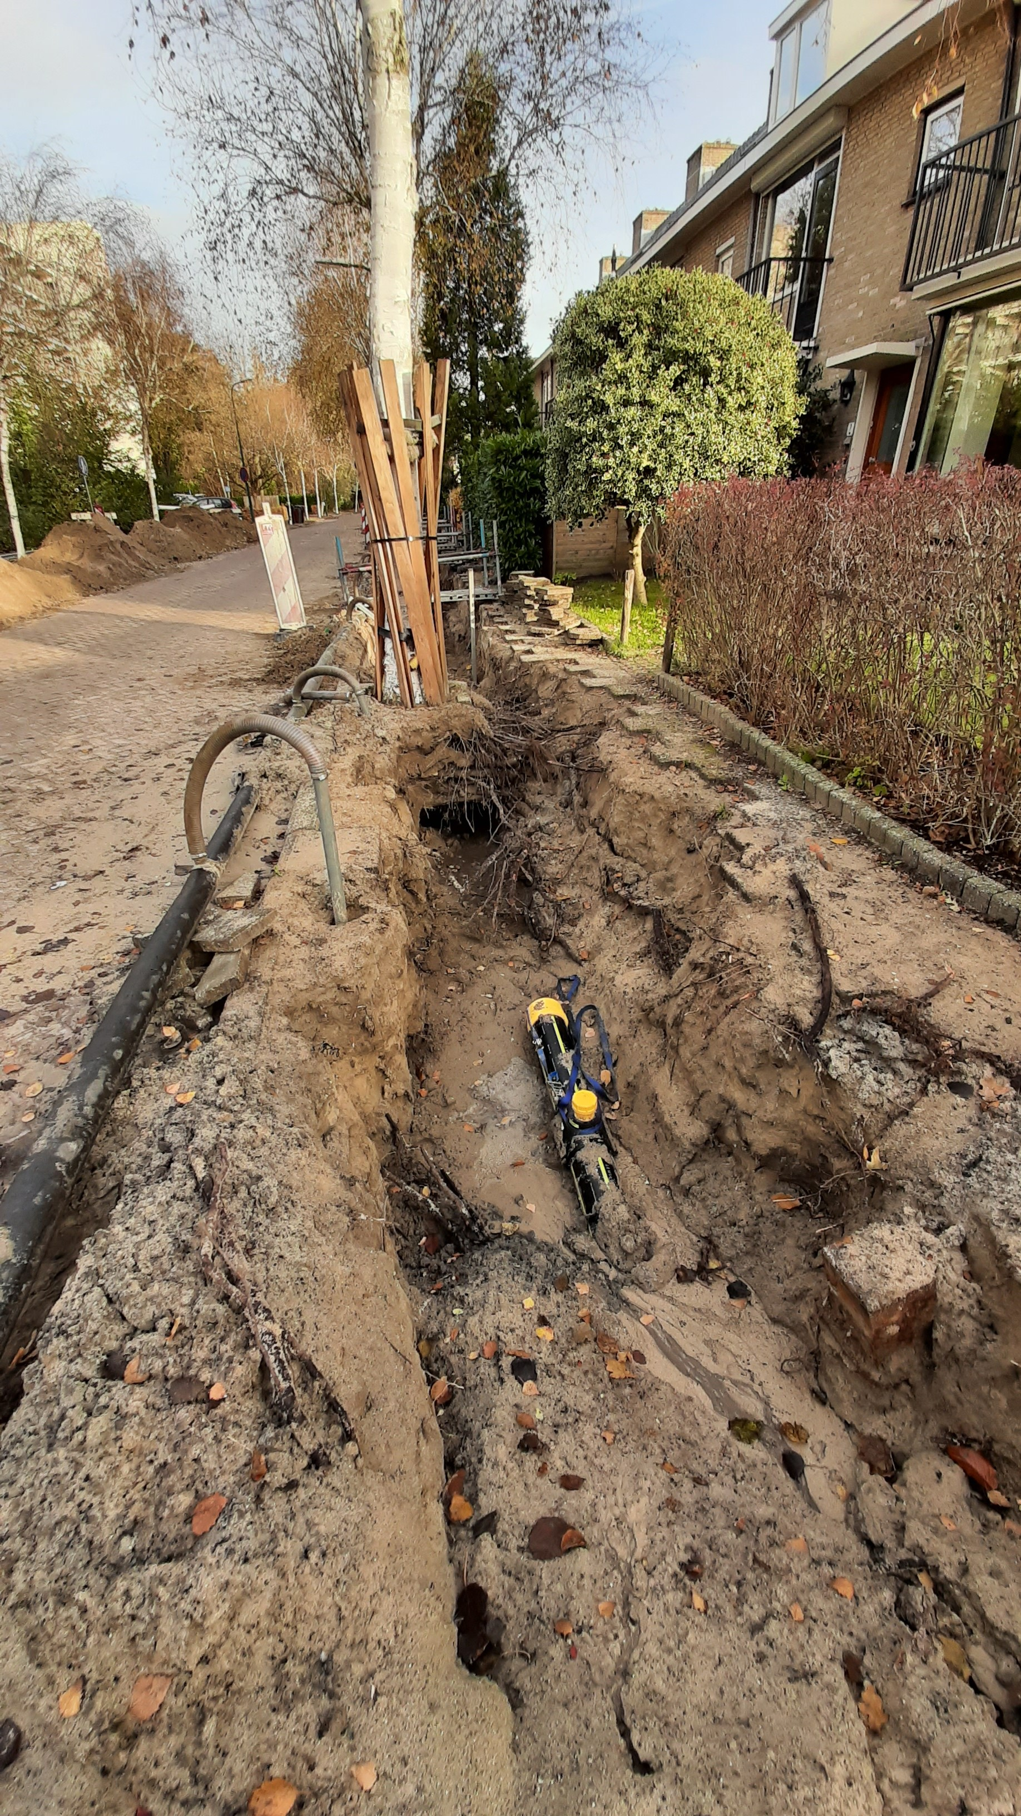
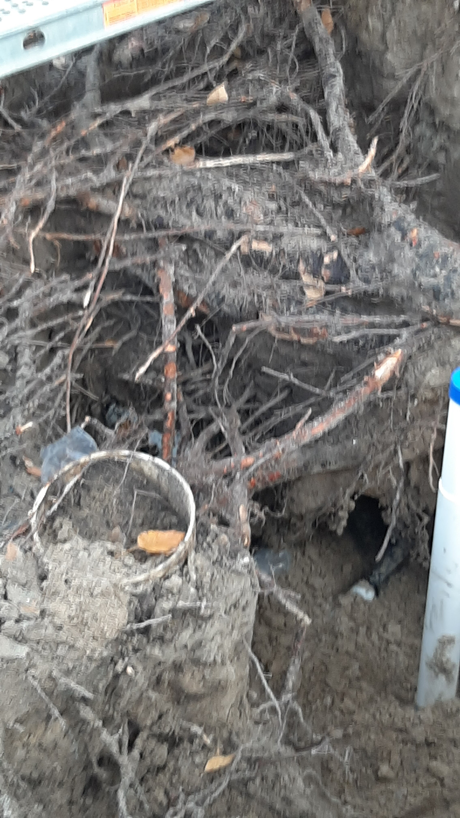
Bomen

Slide 27
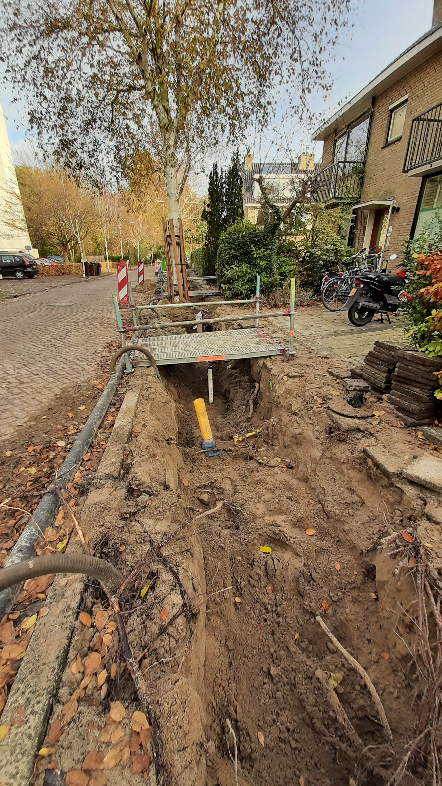
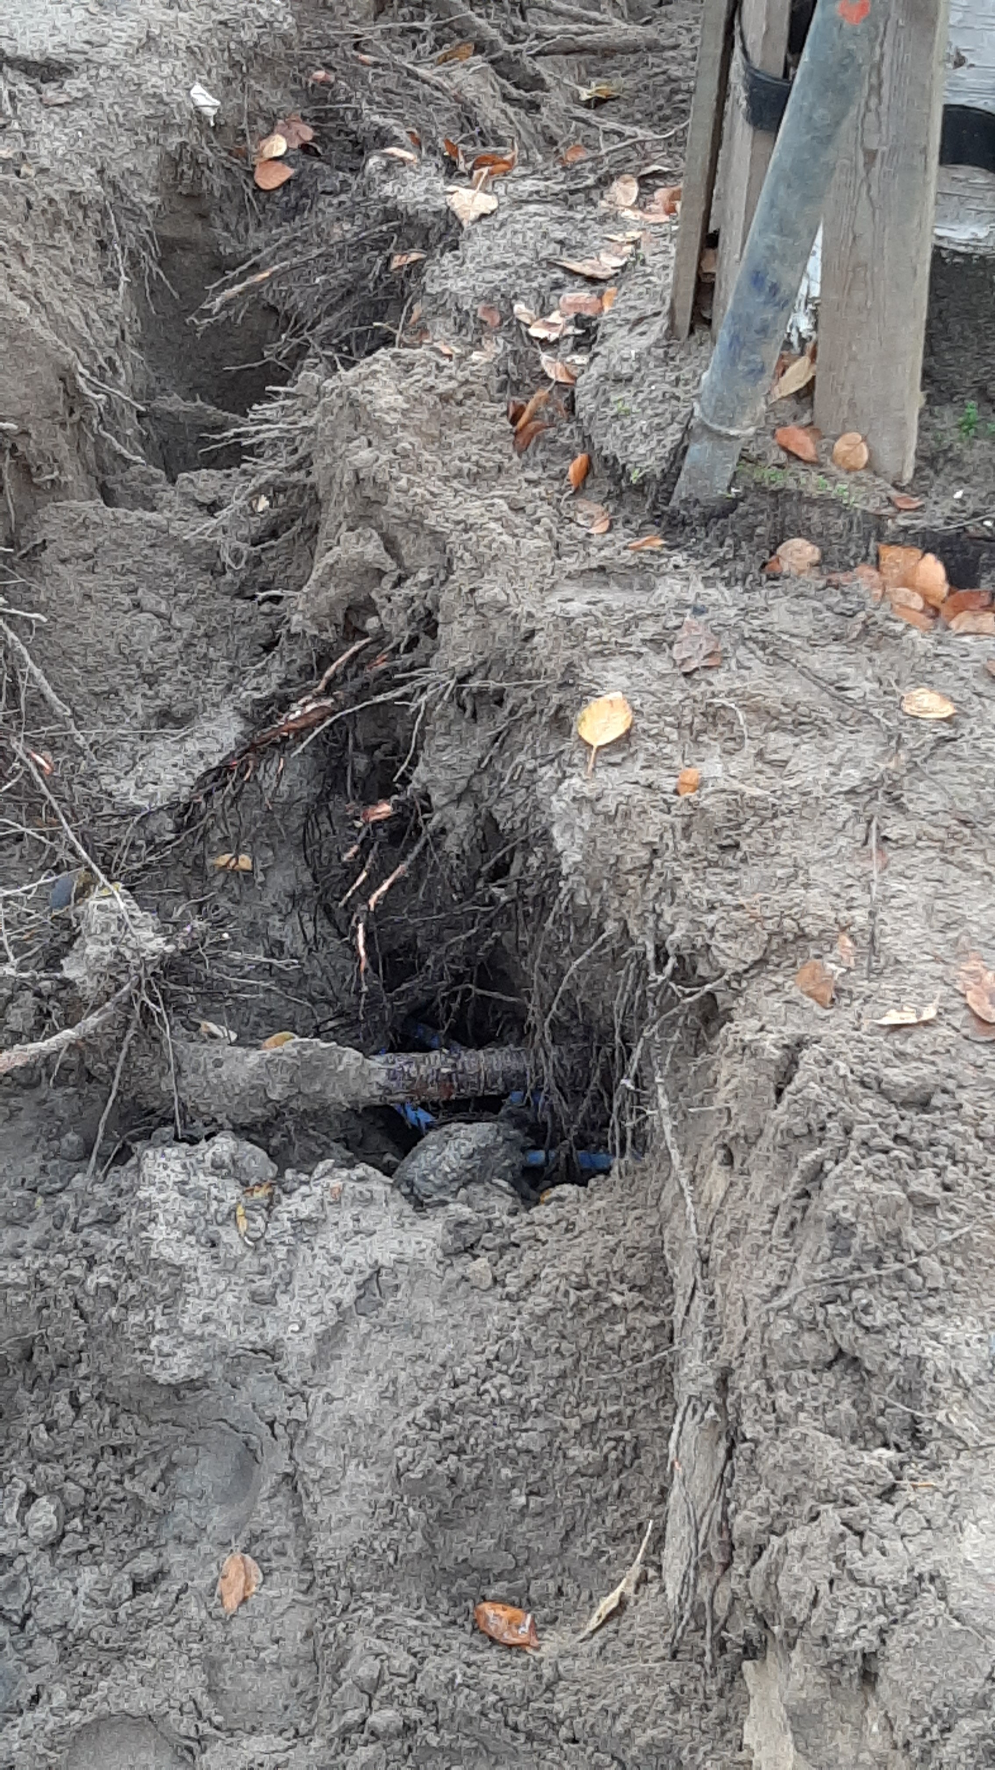
Bomen

